Slide 1
মিলন বল সহকারী শিক্ষক(বাংলা)
পরিচিতি
আজকের পাঠদান
৮ম শ্রেণি বিষয়: বাংলা
বানান (পর্ব-২)

Slide 2
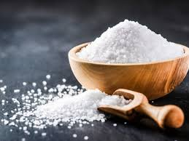
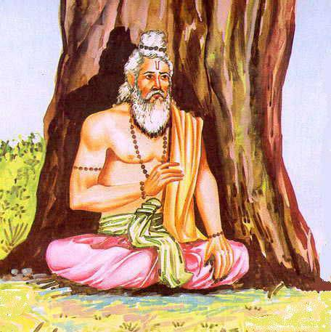
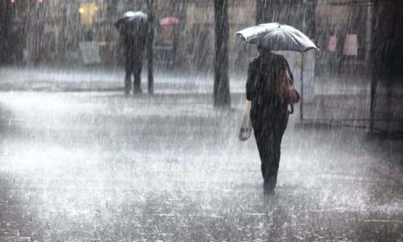
শব্দের বানানে ণ ষ এর ব্যবহার
ভাষণ
বরণ
লবণ
ঋষি
বর্ষণ
বিষম ত্রিভুজ

Slide 3
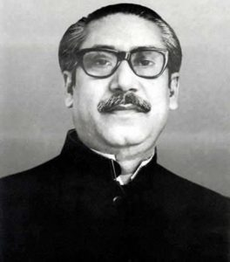
শব্দের বানানে ণ এর ব্যবহার
নিয়ম-১ : যুক্তব্যঞ্জনে(তৎসম শব্দে) ট-বর্গীয় পূর্ববর্তী দন্ত্য-ন ধ্বনি
মূর্ধন্য- ণ হয়।
যেমন : ঘণ্টা, কণ্ঠনালি, পণ্ডিত প্রভৃতি।
বঙ্গবন্ধু
ঙ্গ=ঙ্+গ
ন্ধ=ন্+ধ
উৎপত্তি বা উৎস অনুসারে শব্দ ৫ প্রকার
তৎসম
অর্থ-তৎসম
তদ্ভব
দেশি
বিদেশি
ব্যঞ্জনধ্বনির ক্ষেত্রে ৫টি বর্গ
ট-বর্গীয় ৫টি ধ্বনি
ট ঠ ড ঢ ণ

Slide 4
নিয়ম-২ : তৎসম শব্দে ঋ, ঋ-কার ( „), র, র-ফলা ( ª),
রেফ ( © ), ষ, ক্ষ-এর পর মূর্ধন্য -ণ হয়।
যেমন : ঋণ, চক্র, বিদূষণ, ক্ষণিকা প্রভৃতি।
নিয়ম-৩ : একই শব্দের মধ্যে ঋ, ঋ-কার ( „), র, র-ফলা ( ª), রেফ( © ), ষ, ক্ষ-এর যেকোনো একটির পরে স্বরবর্ণ, ক-বর্গীয় ধ্বনি, প-বর্গীয় ধ্বনি, এবং য, য়, হ, অনুস্বার ( s ) – এই বর্ণগুলোর একটি বা একাধিক বর্ণ থাকলেও পরবর্তী দন্ত্য ন-ধ্বনি মূর্ধন্য-ণ হয়।
যেমন : কৃপণ, অগ্রহায়ণ, নির্বাণ, অপেক্ষমাণ প্রভৃতি।

Slide 5
নিয়ম-৪ : প্র, পরা, পরি, নির- এই চারটি উপসর্গের পর নম্,
নশ্, নী, নু, অন্, হন্ প্রভৃতি ধাতুর দন্ত্য-ন ধ্বনি মূর্ধন্য
ণ হয়।
যেমন :
প্র : প্রণাম, প্রণব প্রণীত, প্রণিপাত
পরা : পরায়ণ, পরাহ্ণ
পরি : পরিণতি, পরিণাম, পরিণয়
নির : নির্ণীত, নির্ণয়, নির্ণায়ক

Slide 6
নিয়ম-৫ : যুক্তব্যঞ্জন গঠনে (অতৎসম শব্দে) ট-বর্গীয়
ধ্বনির পূর্বে দন্ত্য-ন হয়।
যেমন : ইন্টার, মডার্ন, লন্ডন, প্যান্ট প্রভৃতি।
নিয়ম-৬ : যুক্তব্যঞ্জন গঠনে (তৎসম, অতৎসম সকল শব্দে) ত-বর্গীয় ধ্বনির পূর্বে দন্ত্য-ন হয়।
যেমন : অনন্ত, গ্রন্থ, ক্লান্ত, একান্ত, জ্বলন্ত, প্রচ্ছন্ন, সান্নিধ্য প্রভৃতি।

Slide 7
নিয়ম-৭ : সন্ধি ও সমাসযোগে গঠিত শব্দের বানানে দন্ত্য-ন
বহাল থাকে।
যেমন : অগ্রনায়ক,অহর্নিশ, দুর্নাম, দুর্নীতি, শিক্ষাঙ্গন প্রভৃতি।
নিয়ম-৮ : তদ্ভব, দেশি ও বিদেশি শব্দে সর্বত্র দন্ত্য-ন হবে।
যেমন : আপন, কুর্নিশ, গ্রিন, ধরন, হর্ন, বার্নিশ প্রভৃতি।

Slide 8
শব্দের বানানে ষ এর ব্যবহার
নিয়ম-১ :ঋ কিংবা ঋ-কার ( „), এর পরে মূর্ধন্য ষ হয়।
যেমন :ঋষি, কৃষি, দৃষ্টি, তৃষিত প্রভৃতি ।
নিয়ম-২ : র-ধ্বনি রেফ ( © ) এর রূপ নিয়ে কোনো ব্যঞ্জনবর্ণের মাথায় বসলে ঐ ব্যঞ্জনের পর মূর্ধন্য ষ হয়। হয়।
যেমন :ঋষি, কৃষি, দৃষ্টি, তৃষিত প্রভৃতি।

Slide 9
নিয়ম-৩ :অ, আ ভিন্ন অন্য কোনো স্বরবর্ণ এবং ক্, র্ বর্ণের পরবর্তী দন্ত্য-স মূর্ধন্য ষ হয়।
যেমন : ঈষৎ, ঊষা, বর্ষা, সপ্তর্ষি প্রভৃতি ।
নিয়ম-৪ : ই-কারান্ত ও উ-কারান্ত উপসর্গের পর কতগুলো ধাতুতে মূর্ধন্য-ষ হয়।
যেমন : সঙ্গ>অনুসঙ্গ, সেক>অভিষেক,
স্থান> অধিষ্ঠান, সুপ্ত>সুষুপ্ত প্রভৃতি।

Slide 10
নিয়ম-৫ : যুক্তব্যঞ্জন গঠনে (তৎসম শব্দে) ট-বর্গীয় ধ্বনির পূর্বে
মূর্ধন্য-ষ হয়।
যেমন : অষ্টম, কষ্ট, প্রতিষ্ঠা, শ্রেষ্ঠ, ভূমিষ্ঠ প্রভৃতি।
নিয়ম-৬ : যুক্তব্যঞ্জন গঠনে (তৎসম, অতৎসম সকল শব্দে) ত-বর্গীয় ধ্বনির পূর্বে দন্ত্য-স হয়।
যেমন : অধস্তন, উদ্বাস্তু, ওস্তাদ, ইস্তফা, কাস্তে, প্রভৃতি।

Slide 11
নিয়ম-৬ : যুক্তব্যঞ্জন গঠনে (তৎসম, অতৎসম সকল শব্দে)
চ-বর্গীয় ধ্বনির পূর্বে তালব্য-শ হয়।
যেমন : আশ্চর্য, প্রায়শ্চিত্ত, দুশ্চরিত্র, নিশ্চয় প্রভৃতি।

Slide 13
বাড়ির কাজ
সঠিক বানান লিখ।
আকন্ঠ, নিস্ছিদ্র, বিসম, গ্রীণ, দুর্ণীতি, অভিসেক, দৃস্টি, প্রনীত, কারেণ্ট, নির্নীত, ক্ষুণ্নিবৃত্তি, সপ্তর্শি, নির্ণিমেষ, আয়রণ, হর্ণ

